Slide 1


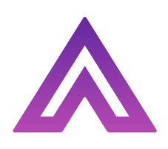

SOMOS ARBUSTA |
¿Qué es Git?

Slide 2

INFO GENERAL |
Git es un sistema de control de versiones, distribuido y open source. Un control de versiones es un sistema que registra los cambios realizados en un archivo o conjunto de archivos a lo largo del tiempo, de modo que puedas recuperar versiones específicas más adelante.

Slide 3
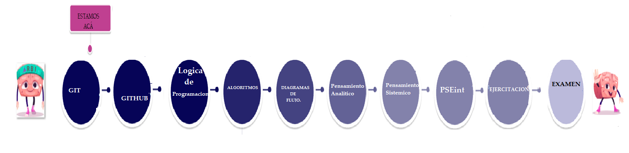

LÍNEA DE TIEMPO |

Slide 4



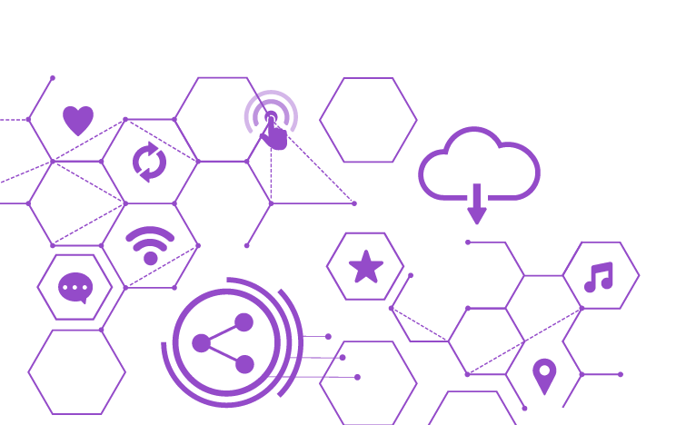

Version Control System|
¿Qué es un control de versiones, y por qué debería importarte? Un control de versiones es un sistema que registra los cambios realizados en un archivo o conjunto de archivos a lo largo del tiempo, de modo que puedas recuperar versiones específicas más adelante.
Si eres diseñador gráfico o web, y quieres mantener cada versión de una imagen o diseño (algo que sin duda quieres), un sistema de control de versiones (Version Control System o VCS en inglés) es una elección muy sabia. Te permite revertir archivos a un estado anterior, revertir el proyecto entero a un estado anterior, comparar cambios a lo largo del tiempo, ver quién modificó por última vez algo que puede estar causando un problema, quién introdujo un error y cuándo, y mucho más. Usar un VCS también significa generalmente que si rompes o pierdes archivos, puedes recuperarlos fácilmente.

Slide 5
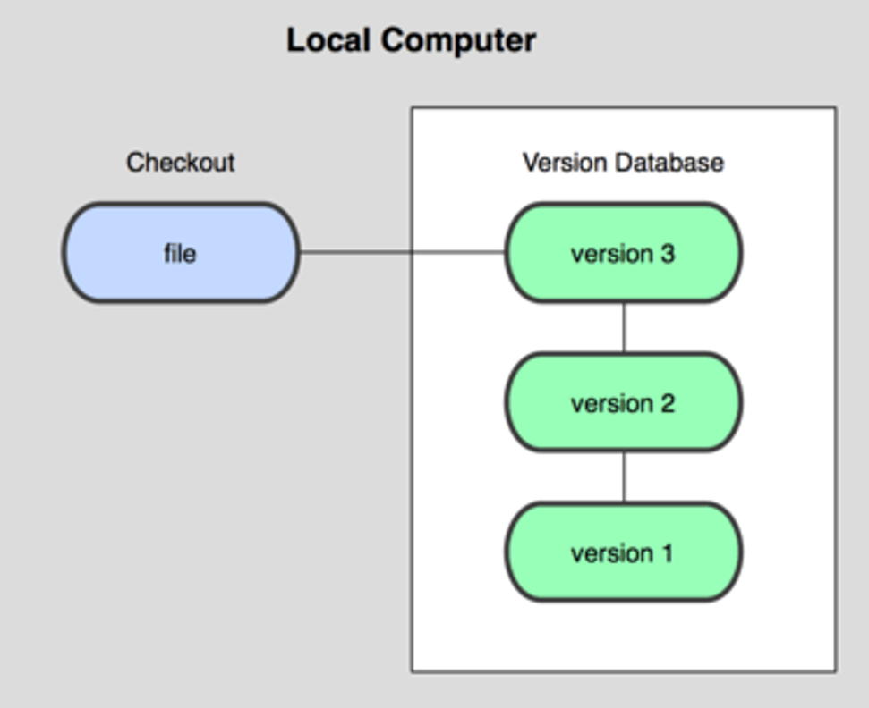
Hay varios tipos de sistemas de versionado, estos pueden ser:|
Locales
Un método de control de
versiones, usado por muchas
personas, es copiar los archivos a otro
directorio (quizás indicando
la fecha y hora en
que lo hicieron, si son
ingeniosos).
Este método es muy común
porque es muy sencillo,
pero también es tremendamente
propenso a errores.
Es fácil olvidar en qué
directorio te encuentras y
guardar accidentalmente en el
archivo equivocado o sobrescribir
archivos que no querías.
Como se pueden imaginar, este sistema
funciona _bien_ para trabajar solos,
pero si queremos incorporar otra gente al equipo van a empezar a surgir problemas.

Slide 6

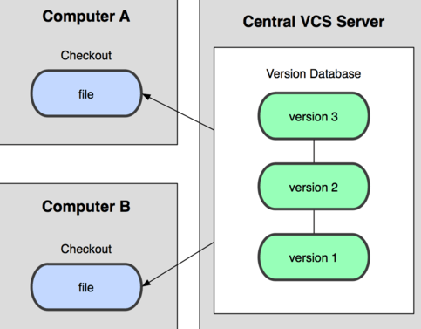
Centralizados|
Para solventar este problema, se desarrollaron
los sistemas de control de versiones
centralizados
(_Centralized Version Control Systems_
o __CVCSs__ en inglés).
Estos sistemas, como __CVS__, __Subversion__,
y __Perforce__,
tienen un único servidor que contiene
todos los archivos versionados, y varios
clientes descargan los archivos desde
ese lugar central.
Durante muchos años éste ha sido el estándar
para el control de versiones.
Este sistema ofrece varias ventajas,
como por ejemplo: Todo el mundo puede
saber en qué están trabajando los demás
colaboradores y los administradores tienen control sobre qué archivos pueden ver/modificar cada colaborador.
Pero tambien presenta un _problema
importante_:
que hay un __punto único de fallo__.
¿Si éste server se cae? Nadie puede seguir trabajando ni trackeando sus cambios. ¿O si se rompe y no hay backups? Se pierde absolutamente _todo_ el trabajo realizado.

Slide 7
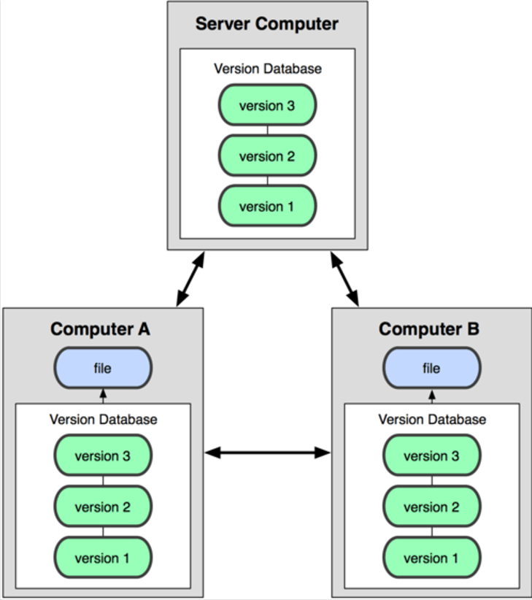
Distribuido|
Es aquí donde entran los sistemas de control de
versiones distribuidos (_Distributed Version Control Systems_ o __DVCSs__ en inglés). En un DVCS (como __Git__, __Mercurial__, __Bazaar__ o __Darcs__), los clientes no sólo descargan la última instantánea
de los archivos: replican completamente el repositorio.
Así, si un servidor muere, y estos sistemas estaban
colaborando a través de él,
cualquiera de los repositorios de los clientes puede
copiarse en el servidor para restaurarlo.

Slide 8
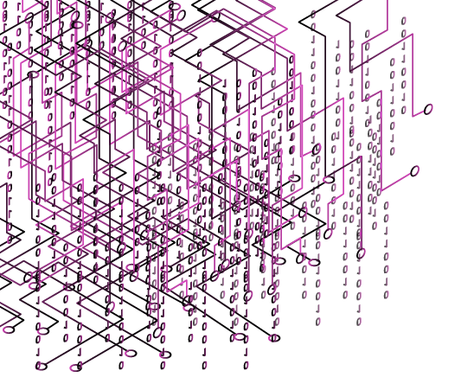


Historia de Git|
Como muchas de las grandes cosas en esta vida, __Git__ comenzó con un poco de destrucción creativa y encendida polémica. El núcleo de Linux es un proyecto de software de código abierto con un alcance bastante grande. Durante la mayor parte del mantenimiento del núcleo de Linux (1991-2002), los cambios en el software se pasaron en forma de parches y archivos. En 2002, el proyecto del núcleo de Linux empezó a usar un DVCS propietario llamado __BitKeeper__.
En 2005, la relación entre la comunidad que desarrollaba el núcleo de Linux y la compañía que desarrollaba BitKeeper se vino abajo, y la herramienta dejó de ser ofrecida gratuitamente. Esto impulsó a la comunidad de desarrollo de Linux (y en particular a Linus Torvalds, el creador de Linux) a desarrollar su propia herramienta basada en algunas de las lecciones que aprendieron durante el uso de BitKeeper. Algunos de los objetivos del nuevo sistema:
* Velocidad
* Diseño sencillo
* Fuerte apoyo al desarrollo no lineal (miles de ramas paralelas)
* Completamente distribuido
* Capaz de manejar grandes proyectos (como el núcleo de Linux) de manera eficiente (velocidad y tamaño de los datos)
Desde su nacimiento en 2005, Git ha evolucionado y madurado para ser fácil de usar y aún conservar estas cualidades iniciales. Es tremendamente rápido, muy eficiente a gran escala, y tiene un increíble sistema de ramificación (branching) para desarrollo no lineal.
DAA
DIGITAL INTERACTION

Slide 9
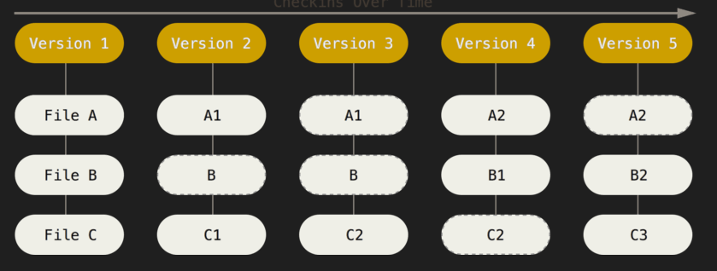
Conceptos de Git|
Git modela sus datos como un conjunto de instantáneas de un mini sistema de archivos. Cada vez que confirmas un cambio, o guardas el estado de tu proyecto en Git, él básicamente hace una foto del aspecto de todos tus archivos en ese momento, y guarda una referencia a esa instantánea. Para ser eficiente, si los archivos no se han modificado, Git no almacena el archivo de nuevo, sólo un enlace al archivo anterior idéntico que ya tiene almacenado.
La mayoría de las operaciones en Git sólo necesitan archivos y recursos locales para operar. Por lo general no se necesita información de ningún otro ordenador de tu red. Como tienes toda la historia del proyecto ahí mismo, en tu disco local, la mayoría de las operaciones parecen prácticamente inmediatas (con otros sistemas el proceso involucra llamados por red que generan retardos importantes).
DAA
DIGITAL INTERACTION

Slide 10
Integridad|
Todo en Git es verificado mediante una suma de comprobación (__checksum__ en inglés) antes de ser almacenado, y es identificado a partir de ese momento mediante dicha suma. __Esto significa que es imposible cambiar los contenidos de cualquier archivo o directorio sin que Git lo sepa.__
El mecanismo que usa Git para generar esta suma de comprobación se conoce como hash SHA-1. Se trata de una cadena de 40 caracteres hexadecimales (0-9 y a-f), y se calcula en base a los contenidos del archivo o estructura de directorios. Un hash SHA-1 tiene esta pinta:
```
24b9da6552252987aa493b52f8696cd6d3b00373
```
Verás estos valores hash por todos lados en Git, ya que los usa con mucha frecuencia. De hecho, Git guarda todo no por nombre de archivo, sino por el valor hash de sus contenidos.
Vamos a distinguir dos directorios, primero el _directorio de git_: que es donde almacena los metadatos y la base de datos de tu proyecto, y segundo el _directorio de trabajo_ que es una copia de una versión del proyecto en particular. Estos archivos se sacan de la base de datos comprimida en el directorio de Git, y se colocan en disco para que los puedas usar o modificar. Los archivos dentro del _directorio de trabajo_ pueden estar en unos de los siguientes _estados_:
DAA
DIGITAL INTERACTION

Slide 11
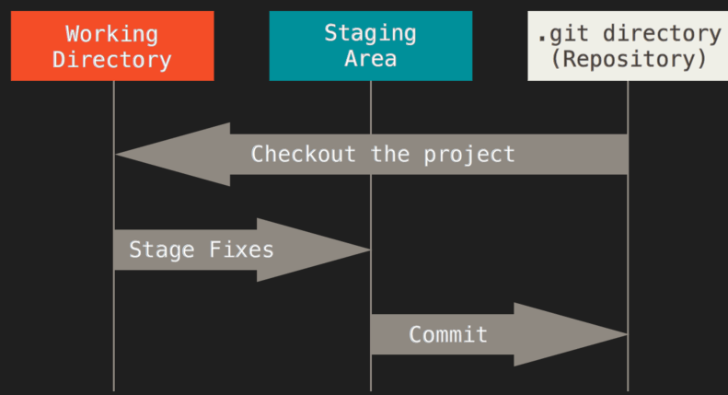
Estados|
Git tiene tres estados principales en los que se pueden encontrar tus archivos:
* __committed__: significa que los datos están almacenados de manera segura en tu base de datos local.
* __modified__: significa que has modificado el archivo pero todavía no lo has commiteado a tu base de datos.
* __staged__: significa que has marcado un archivo modificado en su versión actual para que vaya en tu próxima commiteada.
DAA
DIGITAL INTERACTION

Slide 12
Estados|
Hay un archivo simple, generalmente contenido en tu directorio de Git, llamado que almacena información acerca de lo que va a ir en tu próxima confirmación, al contenido de este archivo. O al archivo mismo se lo conoce como __staging area__.
Sabiendo esto, el flujo de trabajo básico en Git sería algo así:
* Modificas una serie de archivos en tu _directorio de trabajo_.
* _Stageas_ los archivos, añadiendolos a tu __staging area__ o área de preparación.
* Commiteas o Confirmas los cambios, lo que toma los archivos tal y como están en el área de preparación, y almacena esas instantáneas de manera permanente en tu directorio de Git.
> Si una versión concreta de un archivo está en el directorio de Git, se considera confirmada (__committed__). Si ha sufrido cambios desde que se obtuvo del repositorio, y ha sido añadida al área de preparación, está preparada (__staged__). Y si ha sufrido cambios desde que se obtuvo del repositorio, pero no se ha preparado (no se incluyó en el área de preparación), está modificada (__modified__).
DAA
DIGITAL INTERACTION

Slide 13
EXTRA|
Github.com
[Github.com](https://github.com) es una red para almacenar tus repositorios, esencialmente es un repositorio de repositorios. Es uno de los tantos disponibles en internet, y el más popular. Git != Github, aunque funcionen muy bien juntos. Github es un lugar donde puedes compartir tu código o encontrar otros proyectos. También actúa como portfolio para cualquier código en el que hayas trabajado. Si planeas ser un desarrollador deberías tener cuenta en Github. Usaremos Github extensivamente durante tu tiempo en devJump.
## Lectura recomendada:
* [Git: sitio oficial](https://git-scm.com/)
* [Github: tutorial oficial](https://try.github.io/levels/1/challenges/1)
* [Git: tutorial oficial](https://git-scm.com/docs/gittutorial)

Slide 14










Gracias
por participar
/arbustait
WWW.ARBUSTA.NET
Notes:
Agregar e mail al thank you

